Slide 1
Venezuela

Slide 2
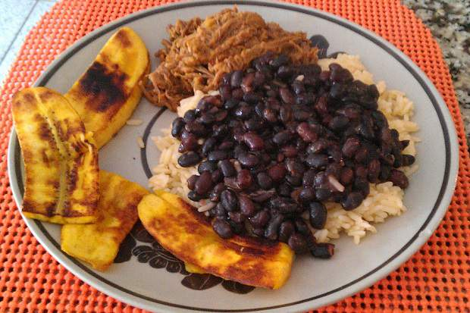
¿Qué comer en Venezuela?
Pabellón Criollo
​El pabellón criollo tradicional está compuesto por arroz blanco cocido, carne mechada, caraotas (frijoles) negros y tajadas de plátano maduro frito.

Slide 3
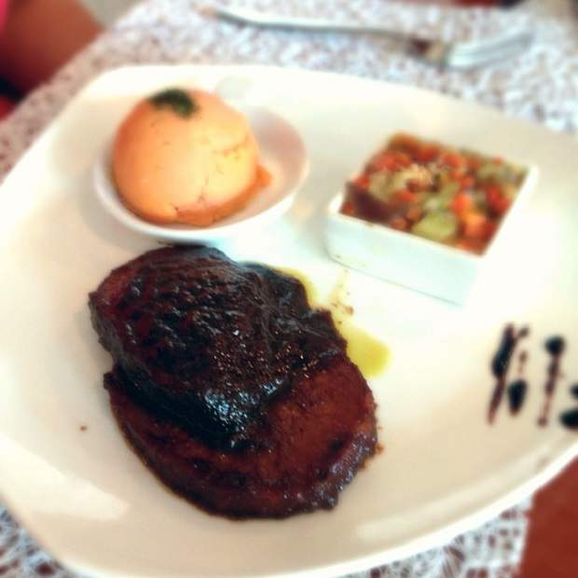
¿Qué comer en Venezuela?
Asado Negro
El plato consiste en un corte de carne con forma cilíndrica, extraído de la parte trasera de la res (llamado popularmente "muchacho redondo"); que se prepara con especias y papelón (producto directo de la melaza de la caña de azúcar hervida y cuajada en forma de pasta). El papelón, junto al vino y el ají dulce, le da un tono oscuro y un sabor dulce.

Slide 4
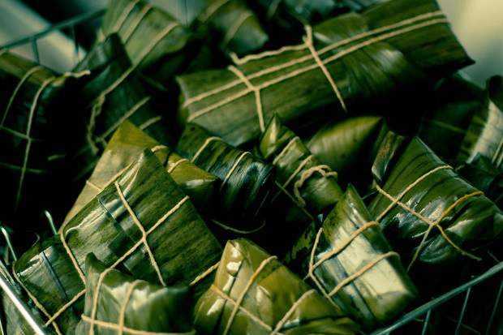
¿Qué comer en Venezuela?
Hallaca
A Hallaca consiste basicamente em um guisado envolto em uma massa empacotada em folhas de bananeira.

Slide 5
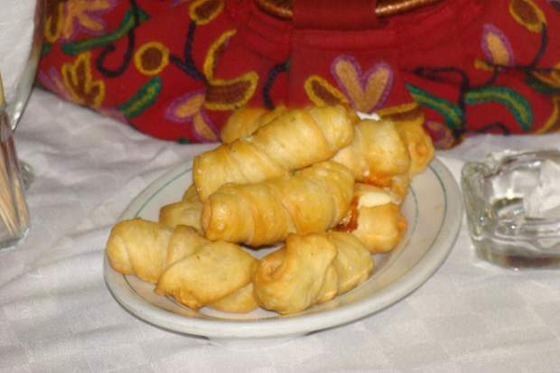
¿Qué comer en Venezuela?
Tequeños
El tequeño es una preparación culinaria que consiste en una masa de harina de trigo frita, rellena de queso blanco o feta, entre otros rellenos.

Slide 6
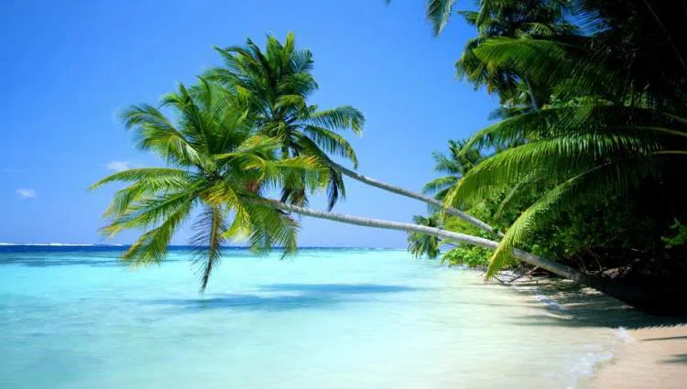
¿Qué visitar durante su estadía en Venezuela?
Ilha de Margarita na Venezuela
La isla de Margarita o isla Margarita, llamada «La Perla del Caribe»,​ está ubicada al sureste del mar Caribe, noreste venezolano, al norte de la península de Araya del estado Sucre.

Slide 7
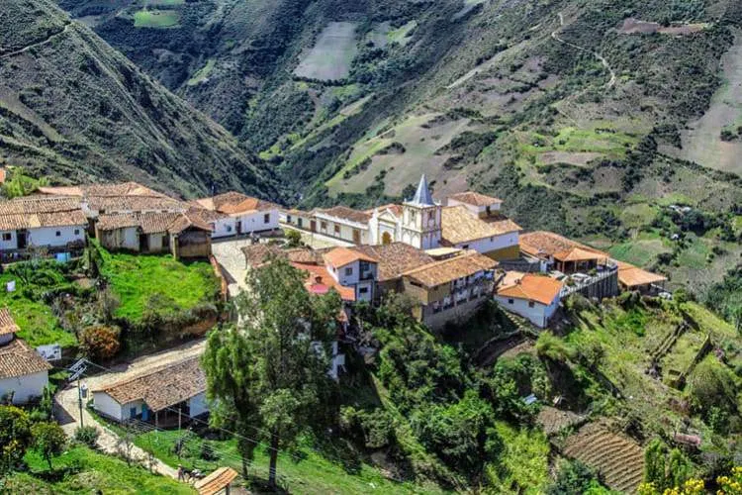
¿Qué visitar durante su estadía en Venezuela?
Mérida
Mérida, es la capital del Municipio Libertador y del estado Mérida, es una de las principales localidades de los andes venezolanos.
Curiosidad: Una de las pocas ciudades donde puedes ver nieve en Venezuela.

Slide 8
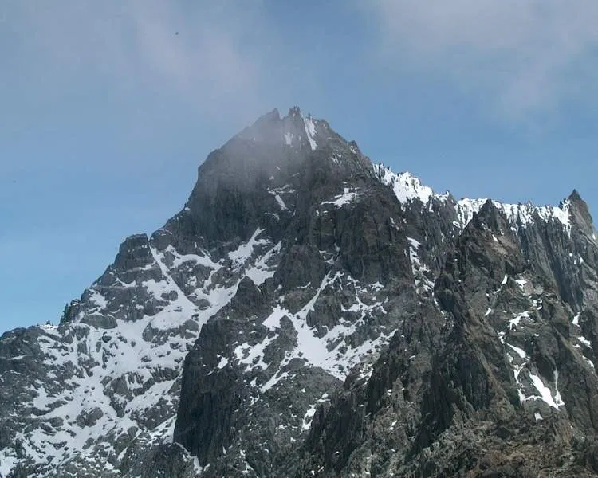
¿Qué visitar durante su estadía en Venezuela?
Pico Bolívar
El pico Bolívar es el accidente geográfico más alto de Venezuela, con una altitud oficial de 4978 msnm. Forma parte de un conjunto de picos ubicados en Sierra Nevada dentro del parque nacional homónimo en la cordillera de Mérida (Estado Mérida).

Slide 9
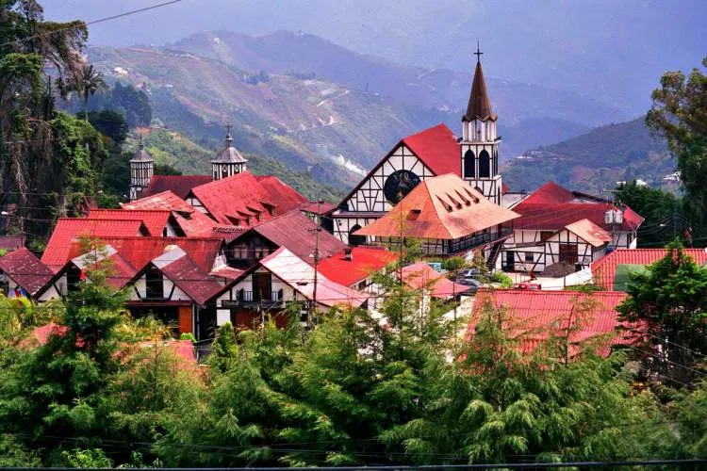
¿Qué visitar durante su estadía en Venezuela?
Colônia Tovar
La Colonia Tovar es una ciudad venezolana, capital del municipio Tovar, en el estado Aragua.
Curiosidad: Fundada el 8 de abril de 1843 por un grupo de inmigrantes alemanes provenientes del entonces estado independiente de Baden (luego incorporado a Alemania).

Slide 10
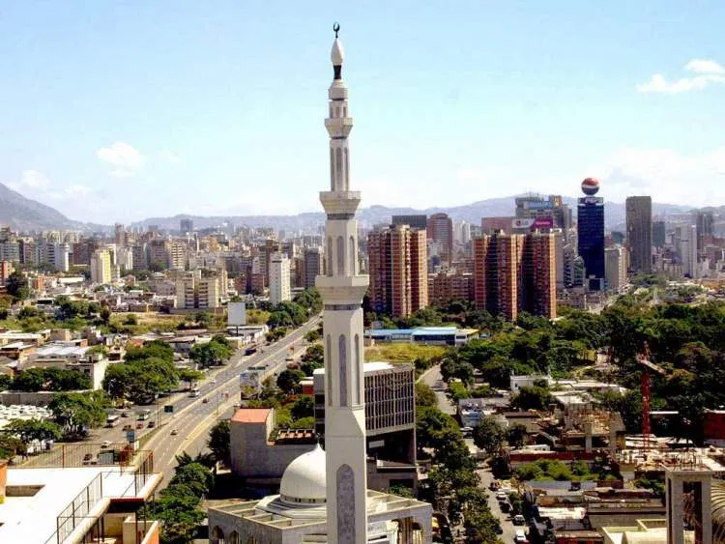
¿Qué visitar durante su estadía en Venezuela?
Caracas
Caracas, es la capital de la República Bolivariana de Venezuela y la ciudad más poblada.

